Slide 1
Формирование основ финансовой грамотности детей дошкольного возраста.
Notes:
Оригинальные шаблоны для презентаций: https://presentation-creation.ru/powerpoint-templates.html
Бесплатно и без регистрации.

Slide 2
Финансовое просвещение и воспитание детей дошкольного возраста – это новое направление в дошкольной педагогике, так как финансовая грамотность является глобальной социальной проблемой, неотделимой от ребенка с самых ранних лет его жизни.

Slide 3
Актуальность заключается в формировании полезных привычек в сфере финансов, начиная с раннего возраста, это поможет избежать детям многих ошибок по мере взросления и приобретения финансовой самостоятельности, а также заложит основу финансовой безопасности и благополучия на протяжении жизни

Slide 4
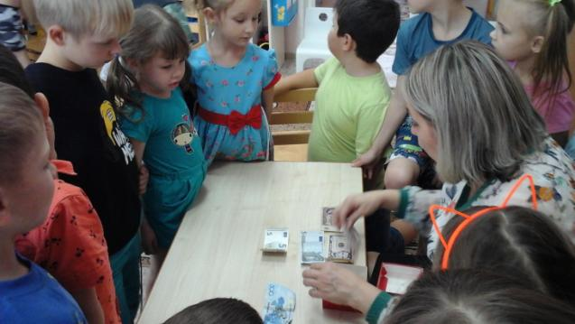
Финансовая грамотность – это способность человека управлять своими доходами и расходами, принимать правильные решения по распределению денежных средств (жить по средствам) и грамотно их приумножать[8]. Другими словами – это знание, позволяющее достичь финансового благополучия и оставаться на этом уровне всю свою жизнь.

Slide 5
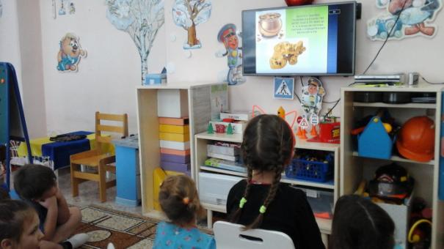
Национальная Стратегия повышения финансовой грамотности определяет приоритеты, цели и задачи, способы их эффективного достижения и решения в сфере государственного управления отношениями, возникающими при повышении финансовой грамотности населения, создании системы финансового образования и информирования в сфере защиты прав потребителей финансовых услуг в Российской Федерации на среднесрочный период.

Slide 6
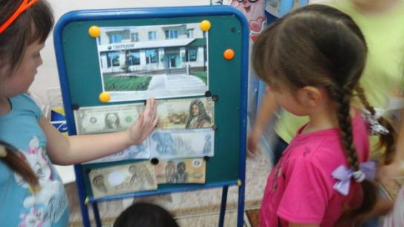
Настоящая Стратегия основывается на Федеральном законе от 28 июня 2013 г. №172-ФЗ «О стратегическом планировании в Российской Федерации», Законе Российской Федерации от 17 февраля 1992 г. № 2300-1 «О защите прав потребителей», Федеральном законе от 29 декабря 2012 г. № 273-ФЗ «Об образовании в Российской Федерации», других федеральных законах, нормативных правовых актах Правительства Российской Федерации и федеральных органов исполнительной власти, регулирующих отношения, возникающие в сфере повышения уровня финансовой грамотности населения и развития финансового образования в Российской Федерации.

Slide 7
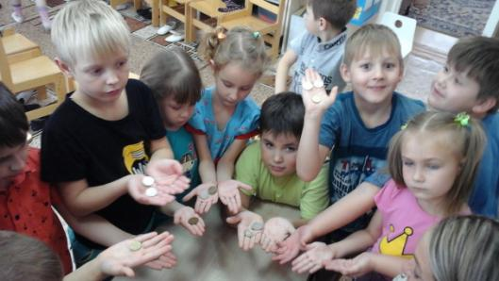
Цель стратегии.
создание основ для формирования финансово грамотного поведения населения, как необходимого условия повышения уровня и качества жизни граждан, в том числе за счет использования финансовых продуктов и услуг надлежащего качества. Ожидаемым результатом реализации Стратегии является достижение главной цели – создание основ для формирования финансового грамотного поведения населения как необходимого условия финансового благополучия домохозяйств и обеспечения устойчивого экономического роста.

Slide 8
Содержание образования по финансовой грамотности дошкольников.
Как всё-таки правильно познакомить ребенка с финансовой составляющей жизненных отношений?
1.Для начала необходимо четко объяснить функцию денег на понятном дошкольнику языке. Следует подробно рассказать детям о способах заработка родителями.
2. Не стоит заострять внимание на понятиях «бедный» и «богатый».
3. Не рекомендуется развивать потребительское отношение к родителям у детей.

Slide 9
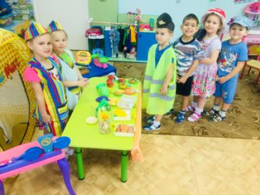
3. Необходимо с помощью игр, рассказов, сказок, а так же практических занятий (родителей с детьми) обучить дошкольников, следующему:
- что такое деньги, какие они бывают;
- что такое «необходимые покупки», и «желаемые покупки»;
- что такое карманные деньги. Банковская пластиковая карта ребенка;
- как планировать свои расходы; - техника безопасности использования банковских карт.

Slide 10
Методы обучения
Игровые методы обучения. Игровое обучение – это форма учебного процесса в условных ситуациях, направленная на воссоздание и усвоение общественного опыта во всех его проявлениях: знаниях, навыках, умениях, эмоционально-оценочной деятельности.
Словесные методы обучения. Словесные методы позволяют в кратчайший срок передавать детям информацию, ставить перед ними учебную задачу, указывать пути ее решения.

Slide 11
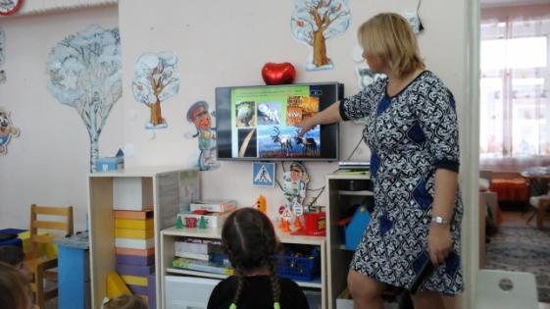
Формы словесного обучения.
Беседа. Беседа применяется в тех случаях, когда у детей имеются некоторый опыт и знания о предметах и явлениях, которым она посвящена. В ходе беседы знания детей уточняются, обогащаются, систематизируются.
Тестовый метод. Тест – стандартизированное задание по результатам выполнения, которого судят о знаниях, умениях и личностных характеристиках.

Slide 12
Финансовой грамотности необходимо обучаться с дошкольного возраста. Проблема воспитания финансовой грамотности стала предметом исследования применительно к детям дошкольного возраста. Раннее разумное воспитание финансовой грамотности служит основой эффективного взаимодействия с окружающим миром.

Slide 13
Авторские программы
Воспитание финансовой грамотности дошкольников тема новая, полностью не исследована.
Авторские программы:
1. «Финансовая грамотность: методические рекомендации для преподавателя» А. О. Жданова. 2.«Дети и деньги» А. Е. Пушкарь,
3.«Первые шаги по ступеням финансовой грамотности для дошкольников» Н. А. Крючкова.

